Slide 1
PLAN DE APOYO REMOTO

Slide 2
INFORMACIÓN ACADÉMICA

Slide 3
¿Cómo organizamos el aprendizaje a distancia?

Slide 4
TODOS DEBEMOS SABER QUE…

Slide 5
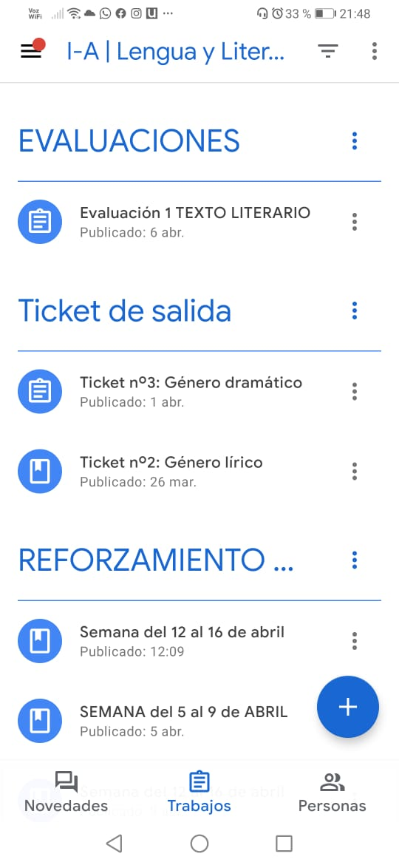
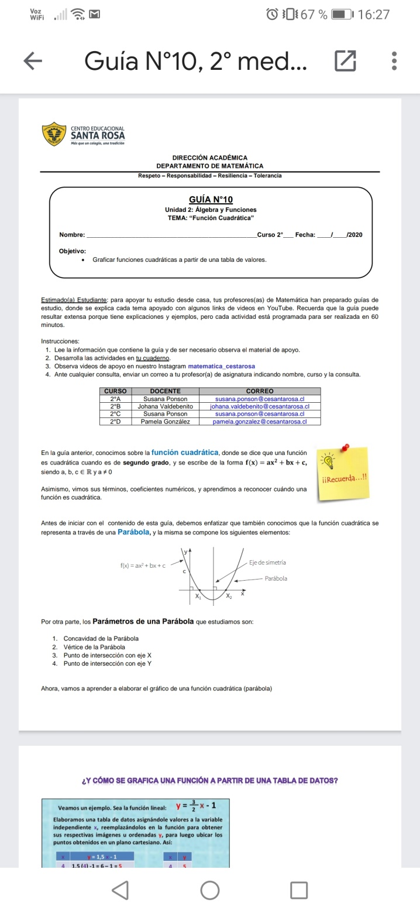
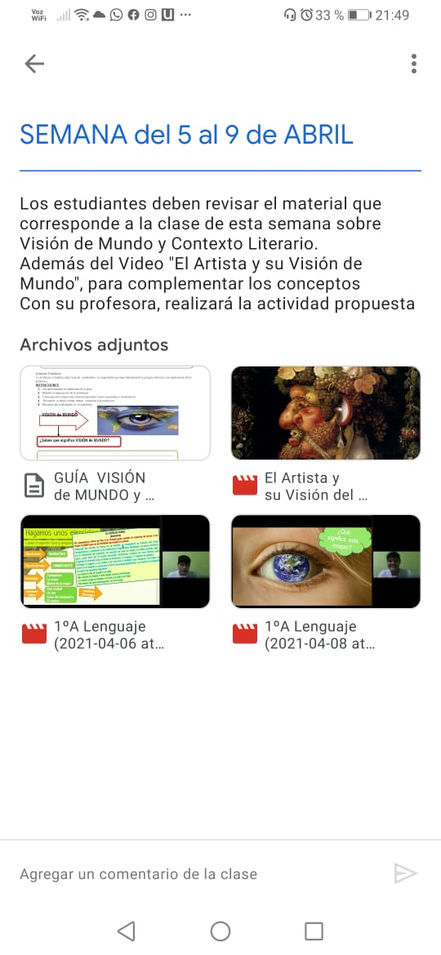
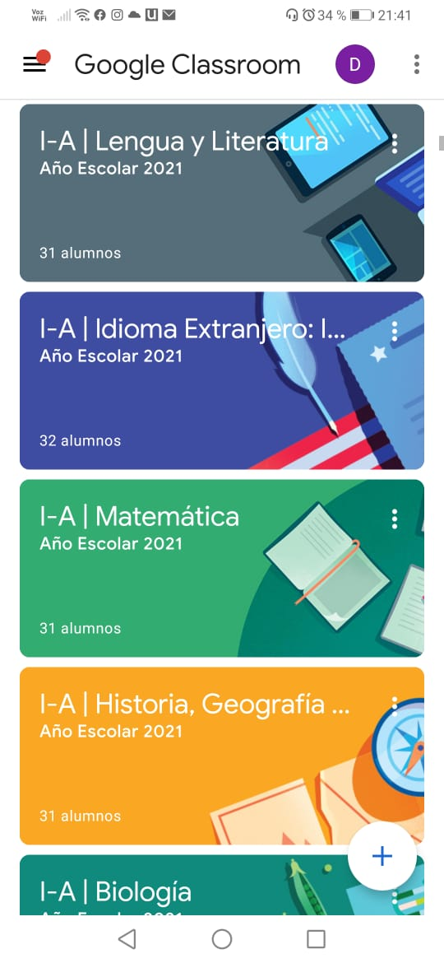
¿Qué es Classroom?
Es una aplicación donde cada docente crea una sala de clases virtual.
Cada docente de asignatura o módulo de especialidad, publica el material de la semana.
El material puede ser una guía de autoaprendizaje, páginas del texto escolar, videos explicativos, ppt, afiches, etc. Todo el material seleccionado busca explicar al estudiante los temas de la semana.
Cada estudiante debe realizar las actividades propuestas que buscan detectar cuánto aprendió el estudiante con el material y las clases online.

Slide 6
¿Cómo estamos monitoreando el aprendizajes?
RETROALIMENTACIÓN
Evaluaciones de proceso
Evaluación de Finalización
Ticket de salida
Fotografías del desarrollo de algunas páginas del texto escolar o de una guía
Preguntas abiertas, etc.
Prueba
Entrega de trabajo desarrollado en el mes.
Etc.

Slide 7
¿cómo mediremos el aprendizaje?
EN DESARROLLO
1% - 59%
ELEMENTAL
60% - 70%
SOBRESALIENTE
86% - 100%
Utilizaremos una escala de nivel de logro
ADECUADO
71% - 85%
El o la estudiante muestra un grado de logro alto.
El o la estudiante muestra un grado de logro adecuado.
El o la estudiante puede realizar un mayor progreso de su aprendizaje
El o la estudiante requiere apoyo especifico para alcanzar un mayor grado de aprendizaje.
%Logro = $\frac{Puntaje obtenido}{Puntaje total}$

Slide 8
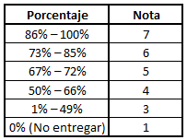
¿Cómo se califica?
Durante el primer semestre los profesoras y profesores, reportarán 4 niveles de logro alcanzados (uno por mes), estos serán promediados para conocer el logro alcanzado en este período.
Ejemplo:
Marzo 80% Abril 65%
Mayo 70% Junio 90%
$$\%Logro promedio=\frac{80+65+70+90}{4}=76\%$$
CALIFICACIÓN DEL SEMESTRE 6,0

Slide 9
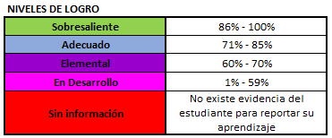
¿Qué ocurrirá con los estudiantes desconectado?
Como lo explicamos al comienzo, hemos tratado de apoyar a cada estudiante lo mejor posible.
Un estudiante desconectado, NO permite a sus profesores reportar el logro de aprendizajes, quedando en el nivel “Sin información”
Un estudiante en este nivel no puede ser promovido de nivel escolar, debido a que no contamos con evidencia de aprendizaje.

